Slide 1
Présentation des résultats semestriels
au 30 juin2020

Slide 2
Nos métiers principaux | Voyages en individuel sur mesure et voyages d’aventure
Nombre de marques principales | 17
Principales marques | Voyageurs du Monde, Comptoir des Voyages, Terres d’Aventure, Nomade Aventure, Allibert Trekking, Uniktour (Canada), Original Travel et KE Adventure Travel (Angleterre)
Hébergements | Satyagraha Guest House, Villa Nomade, Villa Bahia, le Steam Ship Sudan et la Flâneuse du Nil
Effectifs | 1 395 salariés dont 362 à l’étranger
Points de vente | 38 dont 3 au Canada, 1 en Belgique, 1 en Suisse et 3 en Angleterre
Sites internet | 21 (plus d’un million de visiteurs uniques mensuels)
Promotion pour un tourisme responsable | Gestion de projets de reforestation et financement de projets d’aide au développement dans certains pays.
Voyageurs du Monde • Résultats semestriels 2020 • 2

Slide 3
2020 : une année marquée par la Covid-19
Activité extrêmement perturbée en raison de la Covid-19
un 1er trimestre (1er janvier au 15 mars) normal
un 2nd trimestre sans départs ni ventes (confinement et fermeture pays)
conduisant le Groupe à prendre les mesures suivantes :
Au niveau des revenus : Préserver l’acquis
Report des voyages de mi mars à mi septembre grâce à une ordonnance gouvernementale
Mise en place d’un programme d’assurance voyages spécial COVID pour faciliter les inscriptions
Au niveau de la trésorerie :
Un avoir valable 18 mois sur les sommes versées au lieu d’un remboursement Utilisation de toutes les possibilités de report des échéances fiscales et sociales
Annulation du dividende 2019
Obtention d’un PGE de 30M€
Au niveau des risques :
Obtenir les remboursements des compagnies aériennes sur les billets émis non volés (à date, 73% de remboursements reçus, solde en avoirs auprès des compagnies)
Assistance à nos fournisseurs à destination par préservation de leurs revenus futurs
Voyageurs du Monde • Résultats semestriels 2020 • 3
Notes:
3

Slide 4
2020 : une année marquée par la Covid-19
Au niveau des équipes :
Tous les salariés travaillent en télétravail depuis le 17 mars 2020
L’activité (chômage) partielle a été mise en place progressivement et à des niveaux variables selon les équipes : entre 50% d’activité sur mars et avril à 30% en moyenne en juin, puis 15% à 20% actuellement
Au niveau de nos budgets :
Réduction masse salariale : abandon des recrutements prévus, activité partielle prise en charge à 100% (tourisme, restauration, événementiel).
Exonération des charges patronales sur la part travaillée suite à une décision gouvernementale de février à mai (sauf sur l’entité Voyageurs du Monde > 250 salariés)
Gel des investissements (informatique, implantations, projets de croissance externe)
Négociations des loyers (env. 0,5M€ de baisse obtenue, soit 10% des loyers), de l’assurance RCP et de divers contrats
Réduction de toutes les autres charges (communication, frais généraux ,etc.)
Voyageurs du Monde • Résultats semestriels 2020 • 4
Notes:
4

Slide 5
Evolution du chiffre d’affaires par activité
Produits | Principales marques | CA S1.20 en M€ (publié) | Variations S1.20/S1.19 | % CA S1.20
Voyages sur mesure | Voyageurs du Monde, Comptoir des Voyages, Voyageurs au Canada, Original Travel | 45,2 | -56,0% | 60,0%
Voyages d’aventure | Allibert Trekking, Terres d’Aventure, Nomade Aventure, Chamina Voyages , KE Adventure | 27,3 | -59,6% | 36,2%
Voyages pour les collectivités et les entreprises | Voyageurs du Monde | 2,2 | -78,2% | 2,9%
Divers | Livres, accessoires de voyages, vols secs, etc. | 0,7 | -64,2% | 0,9%
Total |  | 75,4 | -58,6% | 100%
Voyageurs du Monde • Résultats semestriels 2020 • 5
Voyageurs du Monde • Résultats semestriels 2015 •6

Slide 6
Compte de résultat semestriel (publié)
Données en M€ | S1.2020 | S1.2019 | Variations | 2019
Chiffre d’affaires | 75,4 | 182,2 | -58,6% | 487,5
Marge brute % du CA | 24,3 32,3% | 54,7 30,1% | -55,6% | 143,6 29,5%
Charges d’exploitation | 36,7 | 58,3 | -36,9% | 116,1
EBITDA* | (9,9) | (1,3) |  | 33,6
EBIT** | (12,2) | (3,4) |  | 29,1
Impôts | 3,1 | 0,6 |  | (8,8)
Résultat net avant survaleurs | (9,2) | (2,9) |  | 20,5
Minoritaires | (0,0) | 0,2 |  | (0,3)
Résultat net part du Groupe | (9,2) | (2,7) |  | 20,3
* Earnings Before Interest, Taxes, Depreciation, and Amortization: Equivalent de l’EBE
**Earnings Before Interest and Taxes: Equivalent du REX
Voyageurs du Monde • Résultats semestriels 2020 • 6
Voyageurs du Monde • Résultats semestriels 2015 • 8

Slide 7
Bilan semestriel (publié)
ACTIF en M€ | S1.2020 | S1.2019
Immobilisations | 69,4 | 67,0
Stocks | 0,4 | 0,4
Avances et clients | 70,3 | 111,5
Autres créances | 44,5 | 75,8
Trésorerie | 158,0 | 155,4
TOTAL | 342,6 | 410,1
PASSIF en M€ | S1.2020 | S1.2019
Capitaux propres | 102,8 | 89,7
Provisions | 1,2 | 1,2
Dettes financières | 38,6 | 9,9
Avances et fournisseurs dont clients créditeurs | 79,8 48,3 | 60,9 4,9
Produits constatés d’avance* | 120,2 | 248,4
TOTAL | 342,6 | 410,1
30.06.20 30.06.19 Var (%)
Produits Constatés d’Avance (P.C.A) 120,2 248,4 -51,6%
Voyageurs du Monde • Résultats semestriels 2020 • 7
Voyageurs du Monde • Résultats semestriels 2015 • 11

Slide 8
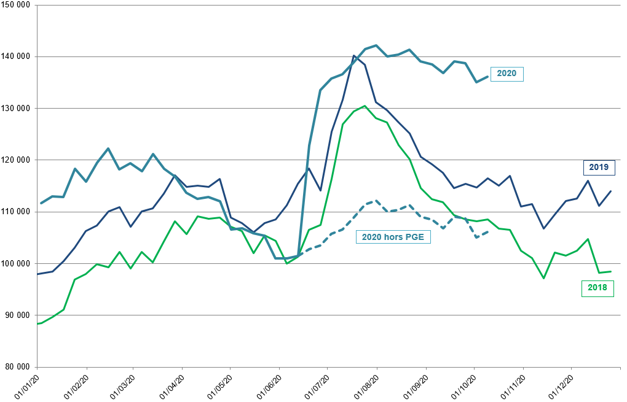
Courbes de trésorerie
(5 principaux TO France et holding du pôle aventure, en milliers d’euros)
Voyageurs du Monde • Résultats semestriels 2020 • 8

Slide 9
Atterrissage 2020 :
1 / résultat estimé à date
Courbe tréso
Données en M€ | 2020 estimé | 2019 publié | Var.
Chiffre d’affaires | 119 | 487,5 | -75%
Marge brute % du CA | 36 30% | 143,6 29,5% | -75%
Charges d’exploitation | 57 | 116,1 | -51%
EBITDA* | (17) | 33,6
EBIT** | (21) | 29,1
Résultat net part du Groupe | (14) | 20,3
Voyageurs du Monde • Résultats semestriels 2020 • 9

Slide 10
Atterrissage 2020 :
2/ financement de la perte
Données en M€
Fonds propres (incl. intérêts minoritaires) | 114,2
Immobilisations nettes | 68,9
Fonds propres disponibles au 31/12/2019 (publié) | 45,3
Variation immobilisations nettes 2020 | 1,7
Perte estimée 2020 | (14)
Fonds propres disponibles au 31/12/2020 (estimé) | 33,0
Voyageurs du Monde • Résultats semestriels 2020• 10

Slide 11
Prévisionnel 2021 :
1/ voyages 2020 reportés en 2021
Données en M€ | Chiffre d’affaires
Départs acquis au 15/03/2020 | 270,6
Départs 1er semestre | (75,4)
Départs reportables au 30/06/2020 | 195,2
Nouvelles inscriptions | 19,4
Annulations sèches 2020 | (14,3)
Départs 2ème semestre | (43,6)
Départs reportables au 31/12/2020 | 156,7
dont déjà inscrits à date | 38,3
Reste à reporter | 118,4
CA 2020 estimé
119 M€
Objectif : reporter au maximum les 118M€ restant
Rappel PCA au 31/12/2019 = 156,3 M€
Voyageurs du Monde • Résultats semestriels 2020• 11

Slide 12
Prévisionnel 2021 :
2/ Compte de résultat décliné selon 2 scénarii
Scénario 1 : stop & go (calcul du point mort)
Scénario 2 : ouverture progressive
Données en M€ | Point mort 2021 | Ouverture progressive pays 2021 | 2019
Chiffre d’affaires | 173,0 | 300,0 | 487,5
Marge brute % du CA | 51,9 30,0% | 90,0 30,0% | 143,6 29,5%
Charges d’exploitation | 52,2 | 72,7 | 116,1
EBITDA | 4,4 * | 22,0 | 33,6
EBIT | (0,3) | 17,3 | 29,1
* Le point mort calculé sur l’EBITDA conduit à un objectif de chiffre d’affaires de 158 M€, avec comme hypothèse une mise en place du chômage partiel longue durée sans aide de l’Etat.
Voyageurs du Monde • Résultats semestriels 2020• 12

Slide 13
Prévisionnel 2021 :
3/ Scénario d’ouverture progressive :
évolution possible des inscriptions
Evolution CA départs 2021 (en M€)
Nouvelles inscriptions 2021
CA reportable 2020
Ventes mensuelles comparées 2021 vs.2019 (en M€)
35%
45%
60%
70%
75%
90%
25%
80%
95%
15%
100%
100%
Voyageurs du Monde • Résultats semestriels 2020• 13

Slide 14
Prévisionnel 2021 :
4/ Scénario d’ouverture progressive : état des lieux des
destinations à date
Top 15
Top 16-30
Etats-Unis | 6,7%
Japon | 4,4%
Italie | 4,3%
Tanzanie | 4,1%
France | 3,9%
Egypte | 3,0%
Afrique du Sud | 2,6%
Canada | 2,5%
Grèce | 2,4%
Namibie | 2,3%
Portugal | 2,2%
Islande | 2,1%
Espagne | 2,0%
Polynésie | 1,9%
Pérou | 1,9%
TOTAL | 46,2%
Vietnam | 1,9%
Costa Rica | 1,9%
Indonésie | 1,7%
Jordanie | 1,7%
Norvège | 1,7%
Russie | 1,6%
Inde | 1,6%
Cuba | 1,5%
Thaïlande | 1,5%
Finlande | 1,4%
Argentine | 1,3%
Maroc | 1,3%
Oman | 1,3%
Sri Lanka | 1,3%
Australie | 1,3%
TOTAL | 23,0%
Destination ouverte
Destination ouverte, contraintes à l’entrée
Destination fermée
Top 15 destinations = 197 M€ 15 pays suivants = 98 M€
En 2019, 30 pays = 69,2% du CA et 295 M€ de départs.
Au total, 27 destinations ouvertes à date représentant 34,8% du CA 2019, soit 148,5 M€.
Aux 10 destinations ouvertes ci-dessus, s’ajoutent les suivantes : Seychelles, Mexique, Brésil, Croatie, Réunion, Equateur, Mauritanie, Monténégro, Suède, Turquie, Sénégal, Allemagne, Guadeloupe, République Dominicaine, Martinique, Sainte Lucie et Panama.
Voyageurs du Monde • Résultats semestriels 2020• 14

Slide 15
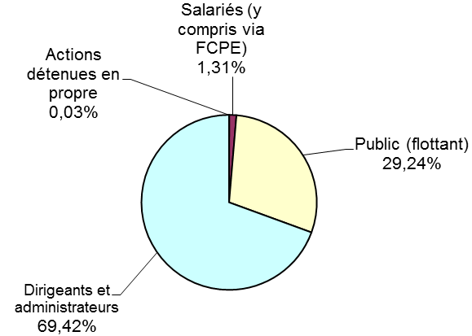
Evolution du cours de bourse
Cours au 26 octobre 2019 : 107,00 €
Cours au 26 octobre 2020: 49,50€
Répartition du capital au 30 juin 2020
Voyageurs du Monde • Résultats semestriels 2020• 15

